Slide 1
Rap

Slide 2
filmpje

Slide 3
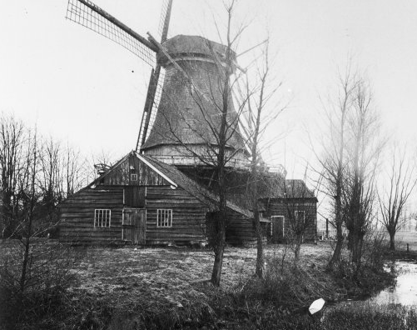
Goud van oud

Slide 4
Juf Roos • Zo Gaat de Molen •

Slide 5
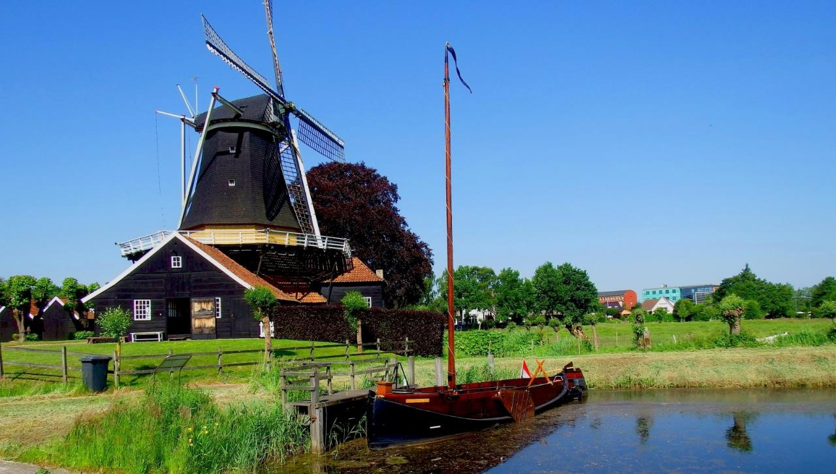
Daar bij die molen

Slide 6
Rudi Carrell - Een muis in een molen in mooi Amsterdam

Slide 7
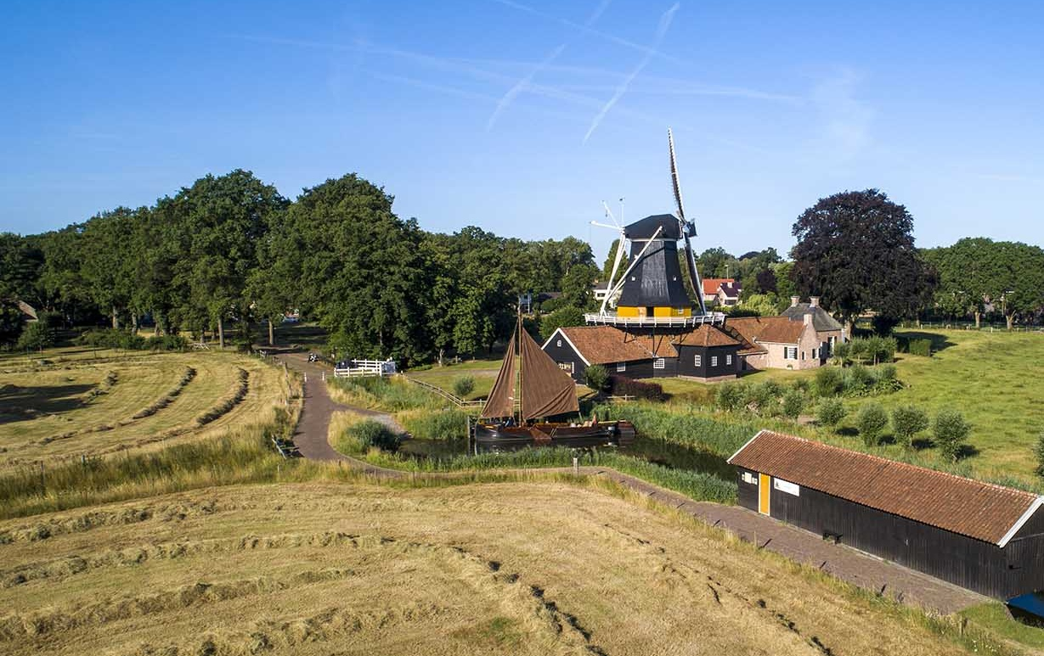
De molen vanuit een
andere hoek

